Slide 1
Zdravotnictví a Systém ochrany a podpory zdraví

Slide 2
Zdravotnictví a Systém ochrany a podpory zdraví

Slide 3
Systém ochrany zdraví vs. Systém zdravotní péče
Systém ochrany zdraví
Organizace a organizované činnosti, jejichž cíl je podpořit, ochránit nebo udržet zdraví (WHO).
Snaha o ovlivnění determinant zdraví a činnosti s přímým dopadem na zraví
Systém zdravotní péče (zdravotnictví)
Soustavu sestávající ze všech organizací, institucí a zdrojů, které jsou určeny k výkonu zdravotnických činností. Zdravot-nické činnosti jsou takové aktivity, jejichž primárním účelem je zlepšení zdraví (cit. Čeledová, Holčík)

Slide 4
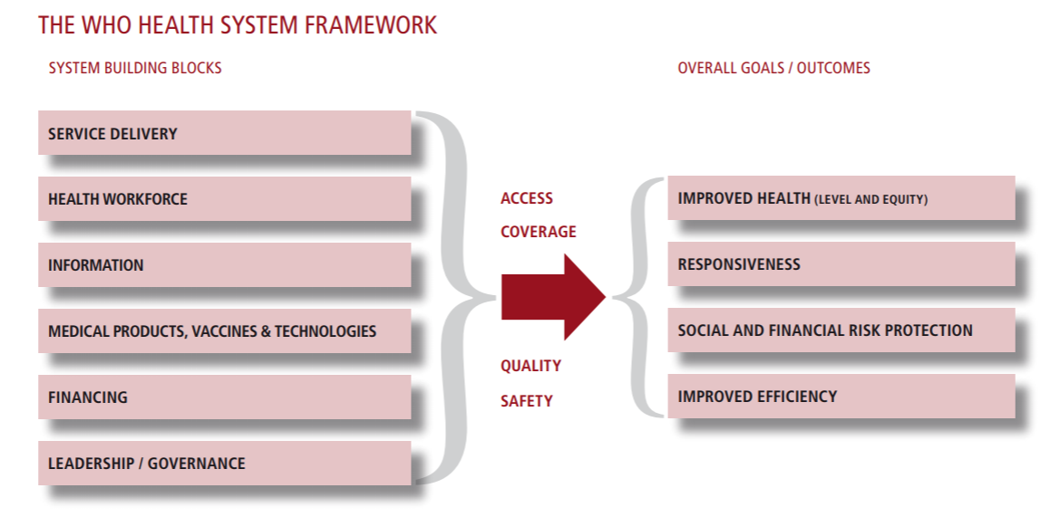
Systém ochrany a podpory zdraví (definice WHO)

Slide 5
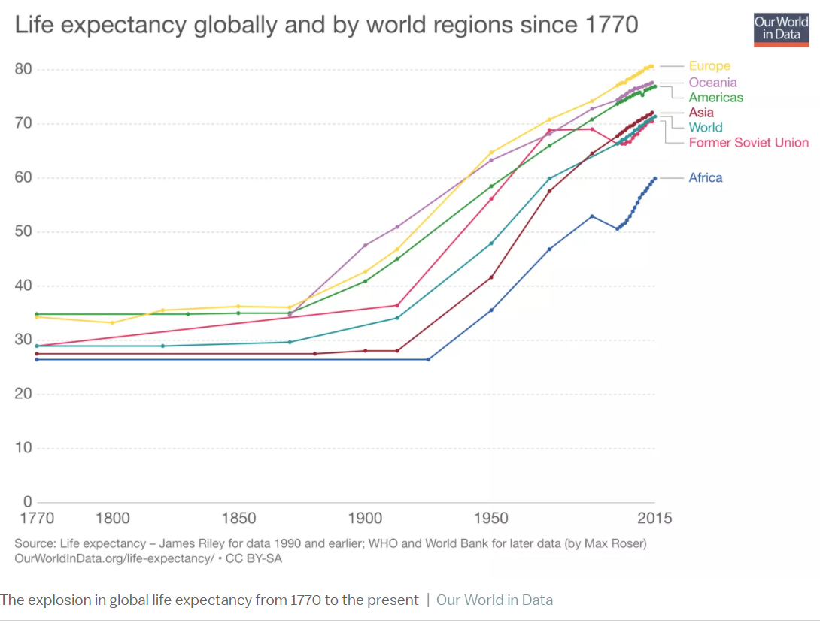
Zdraví populace jako organizovaná snaha
Nový společenský institut
Německo – konec 19 století
Jiné státy – první polovina 20. století

Slide 6
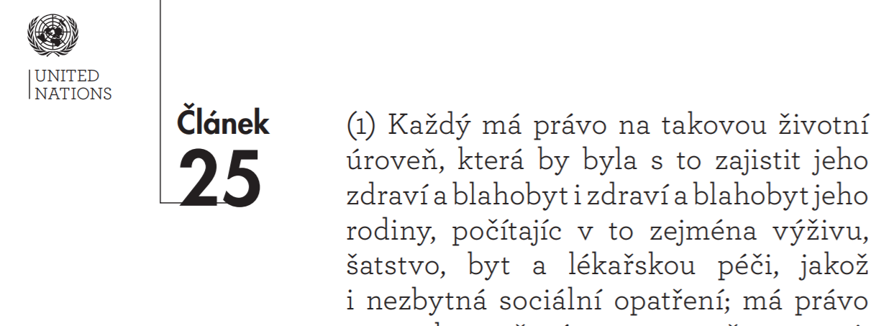


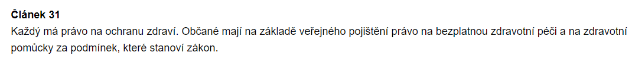
Zdravotní systém jako nástroj k realizaci lidských práv

Slide 7
Veřejné zdravotnictví

Slide 8
Zdravotní péče (service delivery)
Primární péče
Základní péče, založená na návštěvách a vyšetřeních
Sekundární péče
Akutní péče a krátkodobé hospitalizace
Terciální péče
Vysoce specializovaná péče
Komunitní péče*
Prevence, vlastní sociální prostředí, Často považovaná za součást primární péče

Slide 9
1. K efektivní organizaci zdravotní péče je potřeba
Sledovat potřeby obyvatelstva
Integrovat primární až terciální péči
Plošné pokrytí poskytovatelů zdravotní péče
Efektivní řízení zdrojů
Budovat infrastrukturu a logistiku

Slide 10
2. Lidské zdroje ve zdravotnictví musí být
Dostupné
Plánovat potřeby dlouho do budoucna
Investovat do vzdělávání i retence
Kompetentní
Vzdělání
Kompetenční rámec profesí a specializací
Produktivní
Odpovídající vybavení
Podpora ze strany dalších profesí
Efektivní řízení

Slide 11
3. Informace
Informace o zdraví a zdravotnictví
Determinanty zdraví;
Zdraví a zátěž populace
Výkonnost zdravotnických systémů;
Informace o společnosti
Očekávání společnosti
Hodnoty společnosti

Slide 12
4. Zdravotnické prostředky, léky a technologie
Účinnost
  Vědecky ověřené výsledky
Bezpečnost
  Přínosy převažují nad vedlejšími účinky
Efektivita a nákladová efektivita
  Levné v porovnání s jinými metodami

Slide 13
5. Financování
Minimalizovat potřebu přímých (out of pocket) plateb za nezbytné výkony
Transparentnost a odpovědnost ve finančních tocích

Slide 14
6. Vedení a řízení
Veřejná politika
  Priority, Strategie, Řízení
Dohled
  Zpracování informací a zpětná vazba
Spolupráce s dalšími sektory
  Napříč sektory – Integrovaný záchranný systém, Systém sociální péče
Právní normy
  Omezující i motivující
Systémovost
  Redukce duplicit a neúčelných nákladů
Odpovědnost
  Transparentní rozhodovací procesy, odpovědnost jednotlivců

Slide 15
Organizace poskytování zdravotních služeb a řízení zdravotnictví

Slide 16
Odpovědné instituce s celostátní působností
Vláda ČR
  Ministerstvo zdravotnictví
    SÚKL
    Státní ústavy/ ústavy/ centra
    Fakultní nemocnice
    Státní zdravotní ústav a Krajské hygienické stanice
    Institut postgraduálního vzdělávání
    Ústav zdravotnických informací a statistiky ČR
Zdravotní pojišťovny

Slide 17
Ministerstvo zdravotnictví - agendy
Krizové řízení
Kvalita a bezpečí zdravotních služeb, práva a povinnosti pacientů
Zdravotnické prostředky
Český inspektorát lázní a zřídel
Léčiva
Návykové látky a prekursory drog
Zdravotní pojištění
Zdravotní služby

Slide 18
Státní ústav pro kontrolu léčiv
Oblasti
Léčiva
Zdravotnické prostředky
Lidské tkáně a buňky
Činnosti
Výroba
Dovoz
Distribuce
Reklamace
Bezpečnost (farmakovigilance)
Cenová regulace

Slide 19

Zdravotní pojišťovny
Samostatné právní subjekty
Hlavním úkolem všeobecné zdravotní pojištění
  Výběr pojistného od plátců
  Úhrady zdravotních služeb poskytovatelům zdravotních služeb
  Povinnost vytvořit síť poskytovatelů
    Služby poskytovány efektivně a v dostatečné kvalitě
    Časová a místní dostupnost

Slide 20
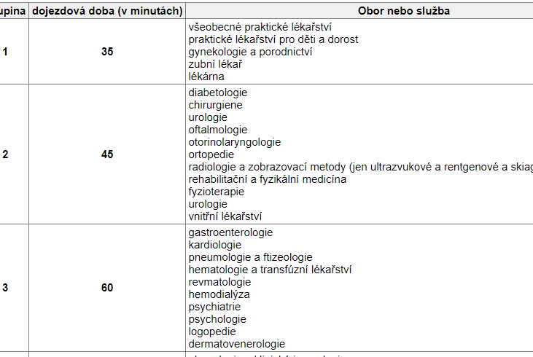
Pojišťovny Časová a místní dostupnost služeb

Slide 21

Hygienické stanice a zdravotní ústavy
opatření k předcházení vzniku a zamezení šíření infekčních onemocnění
kontroly dodržování hygienických požadavků
státní zdravotní dozor v oblasti potravin
informační epidemiologické systémy
nařízení při epidemii a nebezpečí jejího vzniku

Slide 22


Kraje a Obce

Slide 23
Kompetence krajů
přímé kompetence obligatorní
  zákonné kompetence a povinnosti vyplývající z právního řádu ČR v oblasti zdravotnictví (veřejného zdraví a zdravotních služeb)
přímé kompetence fakultativní
  kompetence vyplývající z postavení kraje jako veřejnoprávní korporace (oblast poskytování zdravotních služeb zřizovanými příspěvkovými organizacemi nebo zakládanými obchodními společnostmi, oblast dotací a případné přímé finanční spoluúčasti)
nepřímé kompetence
  postavení kraje jako veřejnoprávní korporace ke všem subjektům v oblasti veřejného zdraví a poskytování zdravotních služeb;

Slide 24
Kompetence krajů – přímé obligatorní
V samostatné působnosti
  zajištění dostupnosti zdravotnické záchranné služby
  zajištění služby protialkoholní a protitoxikomanické záchytné stanice
V přenesené působnosti
  organizaci a zajištění lékařské pohotovostní služby
  lékárenské pohotovostní služby
  pohotovostní služby v oboru zubní lékařství
  organizace a zajištění prohlídek těl zemřelých mimo zdravotnické zařízení

Slide 25
Kompetence krajů – přímé obligatorní
V přenesené působnosti dále krajský úřad
rozhoduje o udělení oprávnění k poskytování zdravotních služeb;
vyhlašuje a organizuje výběrová řízení před uzavřením smlouvy se zdravotní pojišťovnou u ambulantní péče;
vyřizuje stížnosti na poskytovatele zdravotních služeb v případě, kdy osoba, která podala poskytovateli stížnost, s jejím vyřízením poskytovatelem nesouhlasí (viz dále);
přezkoumává zdravotní posudky vydávané poskytovateli zdravotních služeb na svém území;
zajišťuje na požadavek ředitele krajského vojenského velitelství lékaře a ostatní zdravotnické pracovníky a materiální zabezpečení lékařských prohlídek do odvodních komisí (v případě vyhlášení stavu ohrožení státu nebo válečného stavu).

Slide 26
Kompetence krajů – přímé fakultativní
výkon zřizovatelských a zakladatelských funkcí ve vztahu k právnickým osobám – k organizacím a společnostem v oblasti zdravotnictví (které poskytují zdravotní služby)
poskytování dotací spolkům, humanitárním organizacím a jiným právnickým a fyzickým osobám působícím na území kraje v oblasti zdravotnictví
stěžejní pro podporu zdraví (zlepšení zdravotního stavu obyvatelstva kraje) a rozvoje zdravotních služeb na území kraje.

Slide 27
Kompetence krajů – veřejný zájem
vyjednávání o tvorbě sítě poskytovatelů zdravotních služeb na území kraje (přímá obligatorní kompetence daná zdravotním pojišťovnám)
vyjednávací pozice kraje při spolupráci s pacientskými organizacemi při prosazování práv pacientů (garance časové a místní dostupnosti, zákaz diskriminace atp.)
využití vyjednávací pozice kraje v evropských strukturách (např. čerpání evropských dotačních titulů pro rozvoj zdravotnické infrastruktury)

Slide 28
Obce a města
Zabezpečují všechny úkoly spojené s funkcí zřizovatele svých zdravotnických zařízení
Ve svých územních obvodech řídí v samostatné působnosti ochranu před alkoholismem a jinými toxikomaniemi
Uplatňování zdravotní politiky v rámci hospodaření obce

Slide 29
Stavovské organizace
Česká lékařská komora
Česká stomatologická komora
Česká lékárenská komora

Slide 30
Další významní aktéři (viz předchozí slidy)
Poskytovatel zdravotních služeb
Zdravotnický pracovník

